Slide 1
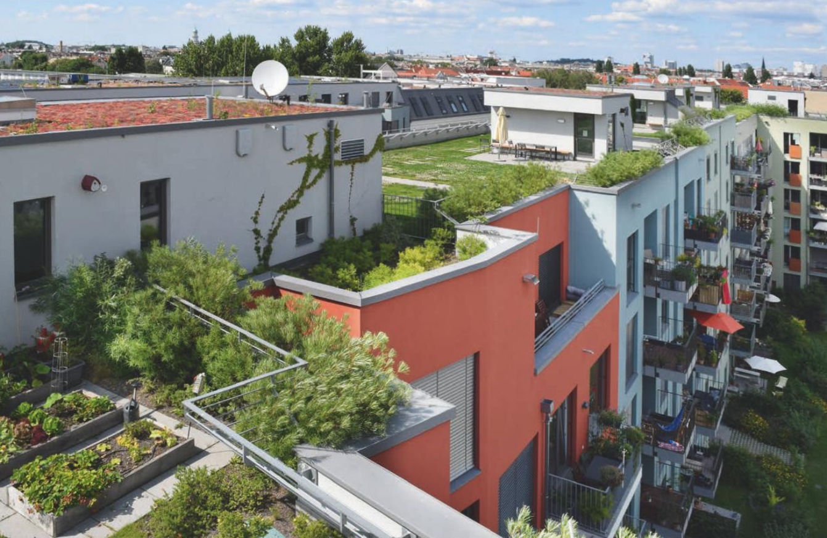
ЗЕЛЕНИЙ ДАХ:БАЗОВІ ЗНАННЯ
Рибак Оксана
2022

Slide 2
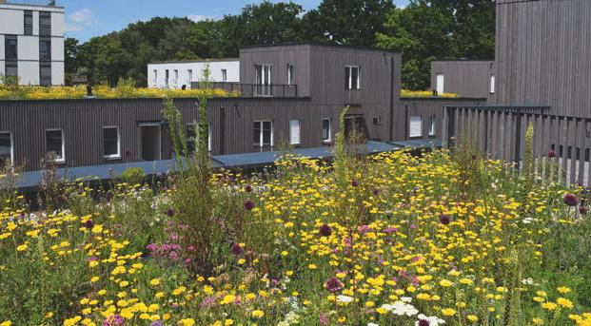
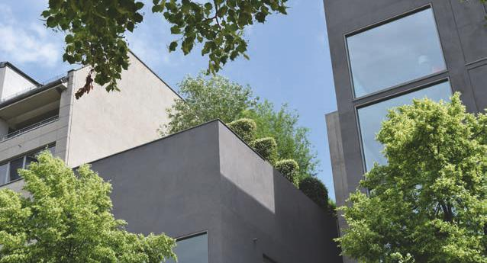
ПЕРЕВАГИ ЗЕЛЕНОГО ДАХУ
Поліпшення мікроклімату
Енергозбереження
Захист від повеней
Економія витрат
Збереження будівлі
Скорочення втручань у природу та ландшафт
Захист від шуму та радіації
Сучасне містобудування
Збільшення вартості нерухомості
Зона відпочинку

Slide 3
ЕКСТЕНСИВНИЙ ДАХ
Створений близько до природи
Легкий догляд
рослини, пристосовані до посухи, які значною
мірою є самодостатніми
Низький ріст рослин
Низька висота установки близько 6 - 15 см
(ідеально з підставою висотою не менше 8 - 10
см)
Мала вага близько 60 - 180 кг/м²

Slide 4
ІНТЕНСИВНИЙ ДАХ
Посадка багаторічних і кущових рослин, а
також газонів і дерев
Вищі вимоги до структури шару та регулярного постачання води та поживних речовин
Висота загальної конструкції становить приблизно 30 - 100 см
Вищі витрати на обслуговування
Більша вага приблизно 320 - 1200 кг/м²

Slide 5
Екстенсивне озеленення даху в одношаровій конструкції
5) Рослинність
4) Великий одношаровий субстрат (8-10 см)
3) Захисний шар (0,5 - 1 см)
2) Гідроізоляція даху або мембрана для захисту коренів
1) Відповідна підконструкція даху

Slide 6
Екстенсивне озеленення даху в багатошаровій конструкції
7) Рослинність
6) Великий субстрат (5-15 см)
5) Фільтр фліс (0,5 см)
4) Дренаж (2-6 см)
3) Захисний шар (0,5 - 1 см)
2) Гідроізоляція даху або мембрана для захисту коренів
1) Відповідна підконструкція даху

Slide 7
Інтенсивне озеленення даху в багатошаровій конструкції
7) Рослинність
6) Інтенсивний субстрат (20-35 см)
5) Фільтр фліс (0,5 см)
4) Дренаж (6-12 см)
3) Захисний шар (1 см)
2) Гідроізоляція даху або мембрана для захисту коренів
1) Відповідна підконструкція даху

Slide 8
Покрівля з можливістю їзди
6) Бруківка (6-10 см)
5) Підстилка (3-5 см)
4) Гравійний базовий шар (7-30 см)
3) Дренаж (1-10 см)
2) Захисний шар (1 см)
1) Відповідна підконструкція даху та гідроізоляція даху

Slide 9
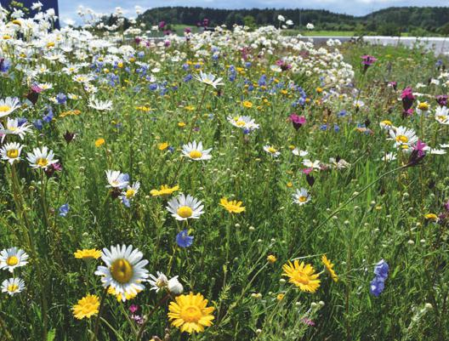
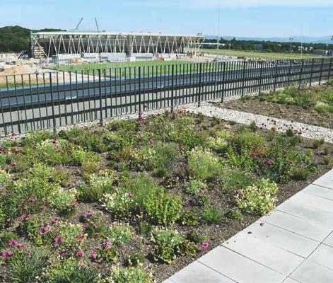
Які рослини підходять для зеленого даху?
Найбільш підходящими місяцями для внесення рослин є квітень-червень і вересень-початок листопада.

Slide 10
Скільки прослужать зелені дахи і догляд за ними?
Зелена покрівля, включаючи гідроізоляцію, прослужить не менше 40 - 60 років при регулярному догляді
Екстенсивний дах
Перевірка ділянок кромок даху та проходів даху на наявність коренів від рослин
Перевірка дренажних систем
Видалення небажаного росту
Скошування рослинності та видалення обрізків
Удобрювати (довготривалими добривами)
Інтенсивний дах
Ті ж самі заходи догляду, що і при екстенсивних дахах
Перевірка іригаційного обладнання
Обрізка
Догляд за газоном (стрижка, стрижка, аерація)

Slide 11
Огород на даху

Slide 12
Зона відпочинку на даху

Slide 13
Зелений дах + сонячні батареї

Slide 14
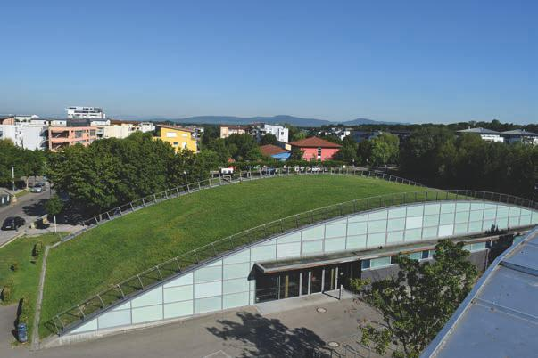
Неординарні дизайнерські рішення

